Slide 1
Abrazo del Padre
Psic. Marco A. Rivera Durán

Slide 2
¿Qué pasa con los hombres en la función como padreS? ¿De dónde viene el gusto por lo inanimado? ¿Por qué la tendencia de no ser activos en nuestro rol afectivo?

Slide 3
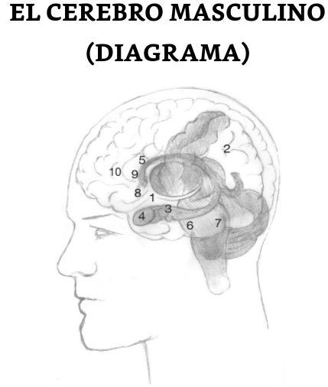
Diferencia entre el cerebro masculino y femenino.
Neuroanatómicamente los hombres nacen con una predisposicion hacia:
Un triple deseo sexual.
Búsqueda soluciones.
Terrotorialidad.
Alerta, peligro.
Ocultar emociones
Motivación.
Placer y dolor.
Las mujeres, en contraste con los hombres, tienen más desarrollado:
Empatía emocional.
Miedo, castigo y dolor.
Inhibición de impulsos.

Slide 4
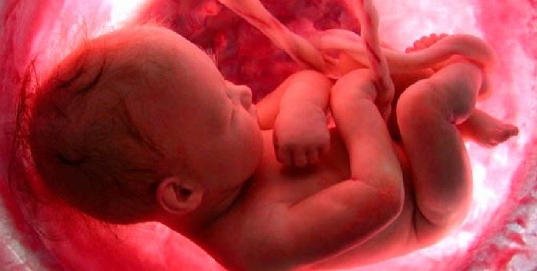
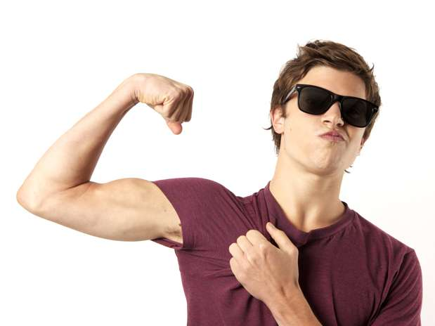
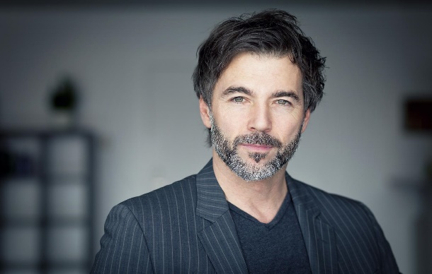
Antes del nacimiento el cerebro esta prudiciendo testosterona para definir al bebé en el génerro masculino.
En adolescencia, el cerebro vuelve a bombardiar de testosterona para llenar terminar su trabajo.
Gradualmente va disminuyendo la testosterona. Cientificos han dicho que se parece los cerebros masculinos a los femeninos en la Edad Madura.

Slide 5
Las Neurohormonas:
La información científica sobre las condiciones bioquímicas de los hombres en cuanto a su rol de padres y otras etapas de su desarrollo, poco a poco se va develando, sin embargo, aún son pocas las publicaciones.
En su libro El Cerebro Masculino la neuropsiquiatra Louann Brizendine describe, personificando, lo que sucede en el cerebro masculino, que hace que los hombres tengamos o no ciertas conductas, y nos habla de las neurohormonas implicadas en ello.

Slide 6
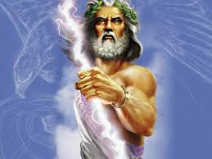
TESTOSTERONA:
Es el rey de las hormonas masculinas: Dominante, agresivo y todopoderoso.
Construye febrilmente todo lo masculino, incluida la compulsión de sobresalir sobre los demás varones en la jerarquía.
Provoca que las glándulas sudoríparas generen el olor insinuante de la virilidad. Activa los circuitos del sexo y la agresividad, y afronta con ahínco la obstinada búsqueda de la pareja objeto del deseo.
Cuando esta irritable. Puede llegar a ser el peor gruñón.
ZEUS

Slide 7
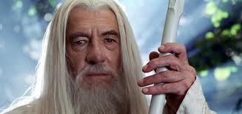
VASOPRESINA:
Es el Caballero Blanco.
Es la hormona del galanteo y la
monogamia, la que defiende y
protege con firmeza el territorio,
la pareja y los hijos.
Junto con la testosterona regula los circuitos cerebrales masculinos y realza la masculinidad.

Slide 8
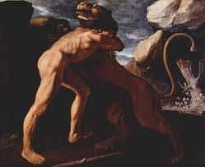
SUSTANCIA INHIBIDORA MÜLLERIANA (SIM)
Es fuerte, bravucón e intrépido.
También conocido como el
desfeminizador, pues despoja
despiadadamente al varón de
todo lo femenino, destruyendo
los órganos reproductivos
femeninos, contribuyendo a
construir circuitos cerebrales
masculinos que sirven para la
conducta exploratoria y guerrera.
HÉRCULES

Slide 9
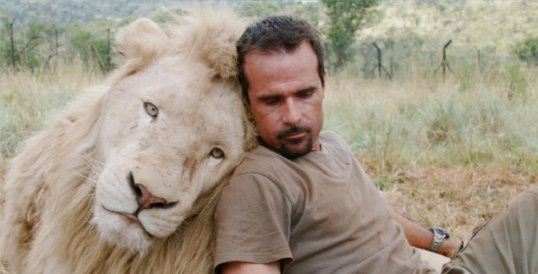
OXITOCINA
Con unas cuantas caricias y abrazos,
esta hormona es capaz de amansar al
animal mas fiero.
Ayuda a construir circuitos de confianza,
amor romántico y apego.
Reduce las hormonas del estrés,
disminuye la presión sanguínea del
hombre y desempeña un papel
fundamental en el desarrollo de
vínculos afectivos entre los padres y los hijos.
Favorece los sentimientos de seguridad y es la responsable de la “narcolepsia postcoital” masculina.
EL DOMADOR DE LEONES

Slide 10
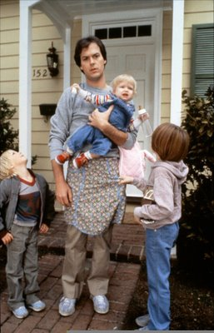
PROLACTINA
Esta hormona es la responsable del
síndrome de couvade (embarazo
empático) en los futuros padres y
estimula las conexiones cerebrales
favorables a la conducta paternal y
disminuye el impulso sexual.
EL SEÑOR MAMÁ

Slide 11
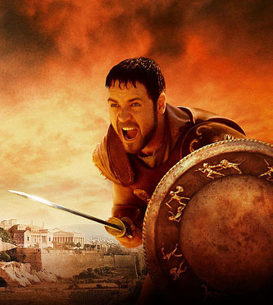
CORTISOL
Esta hormona se activa ante una real
amenaza.
Provoca que, cuando el hombre se
siente amenazado, en lugar de huir,
se enfade, se encienda y sea capaz
de luchar a brazo partido.
EL GLADIADOR

Slide 12
ANDROSTENEDIONA
El seductor de las mujeres.
Cuando es segregado por la piel
como feromona, contribuye mas
al atractivo sexual del hombre
mas que ninguna loción.
ROMEO

Slide 13
DOPAMINA
Es el mas animado de la fiesta,
especialista en la diversión, el
disfrute y el entusiasmo.
Siempre con una fuerte
motivación, esta mentalizado
para ganar una y otra vez.
Pero… es muy adictivo en sus
efectos compensatorios, por ej., en el juego sexual del hombre adulto, donde la dopamina incrementa el éxtasis durante el orgasmo.

Slide 14
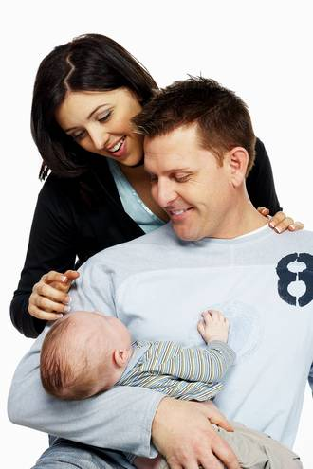
ESTRÓGENO
Aunque no ejerce en el hombre tanto
poder como Zeus , puede ser una fuerza
muy influyente detrás del trono, capaz de
controlar los circuitos cerebrales del varón.
Tiene la capacidad de incrementar el deseo
masculino de dar abrazos y otras
demostraciones de cariño, estimulando así
la segregación de oxitocina.

Slide 15
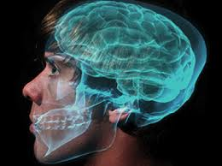
Sociales
Sexuales
De apareamiento
Parentales
Protectoras
Agresivas
Las hormonas pueden determinar los intereses del cerebro.
Su finalidad es la de dirigir las conductas

Slide 16
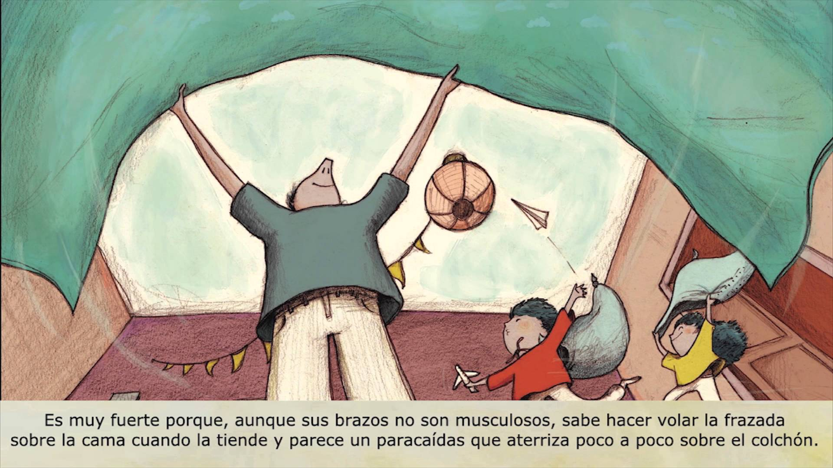
¿Los padres se hacen?
EL cerebro tiene receptores de las llamadas hormonas paternales: prolactina, oxitocina y vasopresina. Científicos concluyeron que la implicación activa del padre incrementa drásticamente el número de conexiones del cerebro masculino para la conducta paternal.

Slide 17
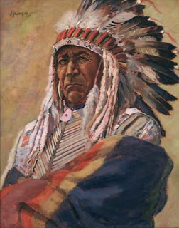
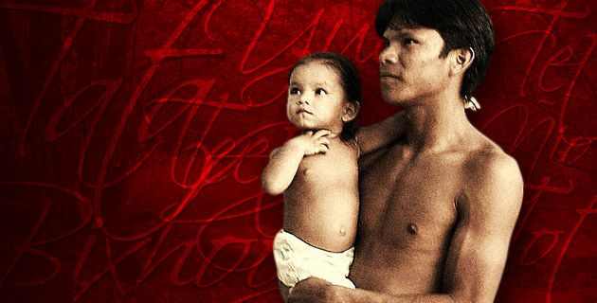
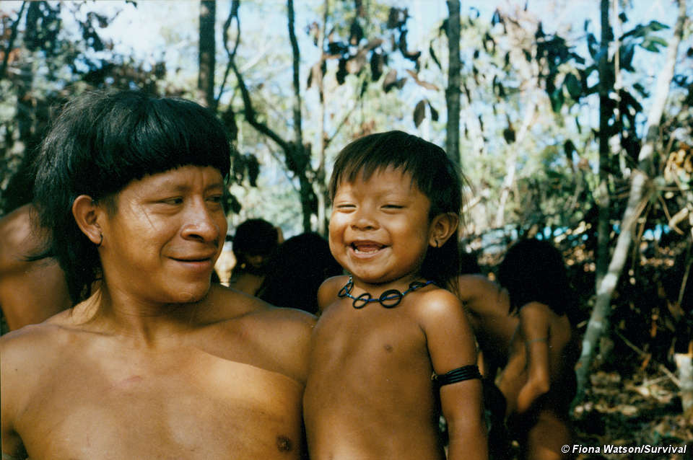
Durante miles de años uno de los papeles más importante del rol del padre como humanidad fue servir de guía y sentido a las nuevas generaciones. Sabemos que hoy en día este aspecto a quedado resagado a las “civilizaciones primitivas”.
Durante miles de años uno de los papeles más importante del rol del padre como humanidad fue servir de guía y sentido a las nuevas generaciones. Sabemos que hoy en día este aspecto a quedado resagado a las “civilizaciones primitivas”.

Slide 18
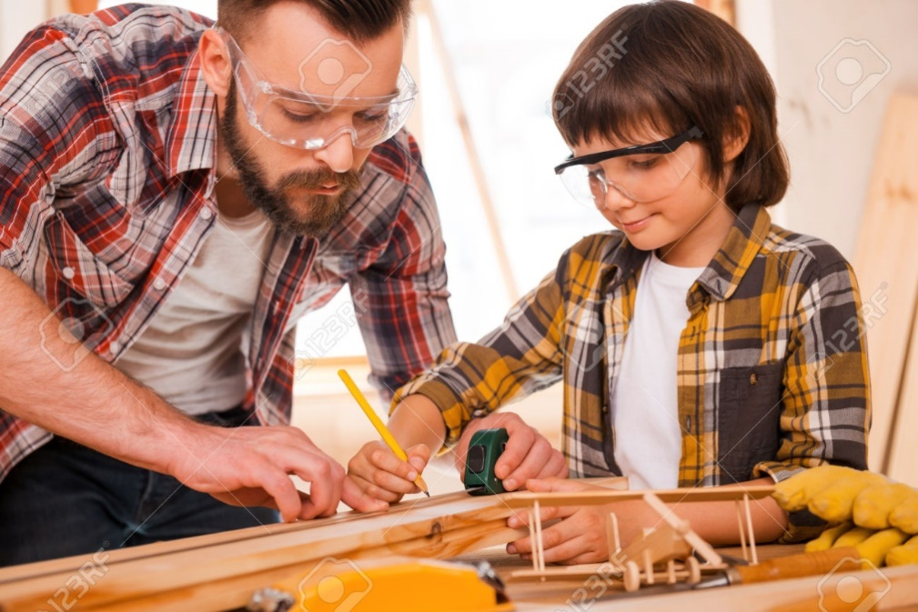
Continua de cierta manera esa tradición.

Slide 19
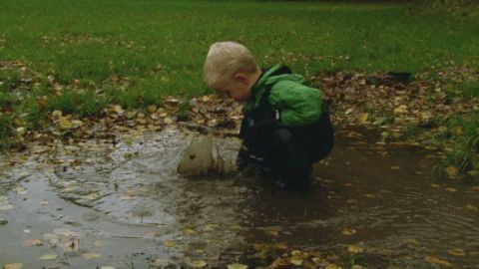
Crianza Femenina y Masculina

Slide 20
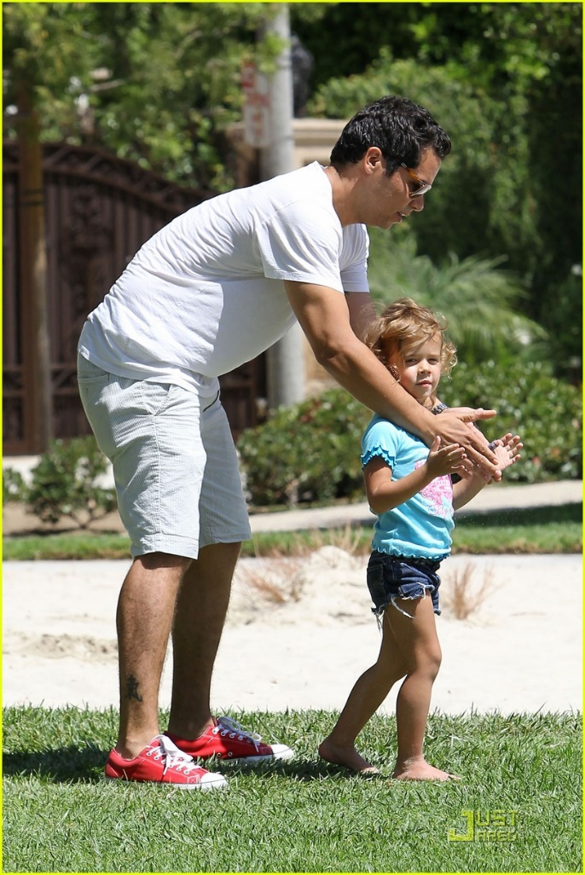
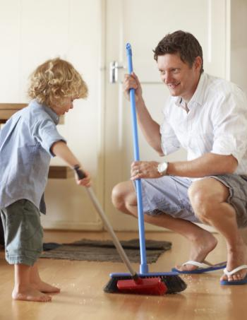
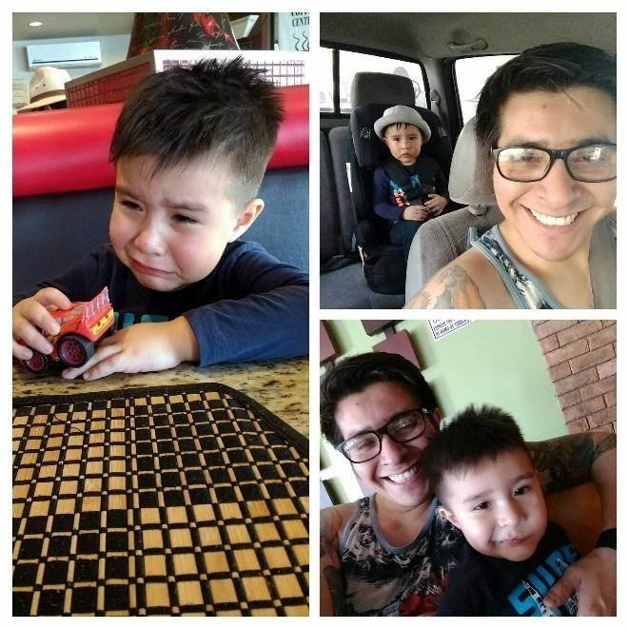
Conductas que podría abarcar todos los aspectos importantes de la paternidad son:
Tener sentimientos y conductas responsables respecto del hijo.
Sentirse emocionalmente comprometido.
Ser físicamente accesible.
Ofrecer apoyo material para sustentar las necesidades del niño.
Ejercer influencia en las decisiones relativas a la crianza del niño.

Slide 21
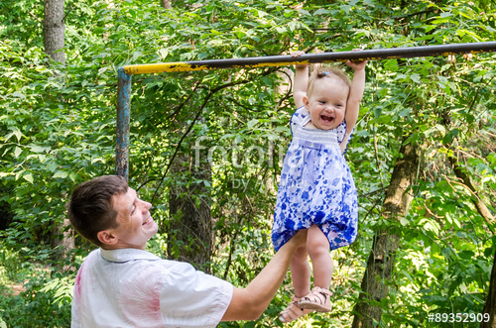
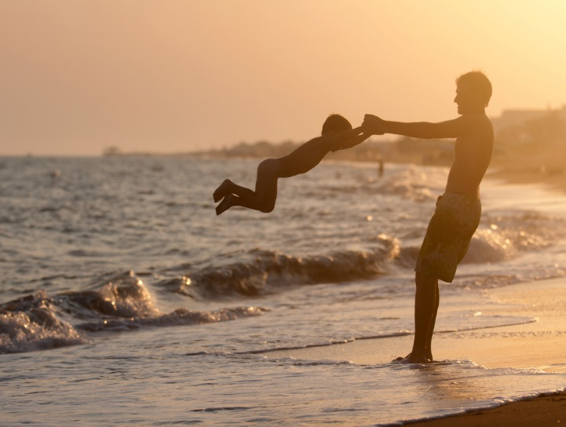
¿Como abraza papá?
Los padres abrazan distinto que las mamás. Esperamos de ellos que abracen y utilicen palabras dulces. Los papás muestran su amor de otra manera.
La atención paterna tiende a ser menos predecible y más juguetona.
Los juegos tienden a ser más físicos y bruscos.
Invitan que los niños exploren y experimentes experencias novedosas, bajo límites protegidos y sanos.
Los papás abrazan hacia afuera.
Los padres generalmente los alzan de manera impredecible.

Slide 22
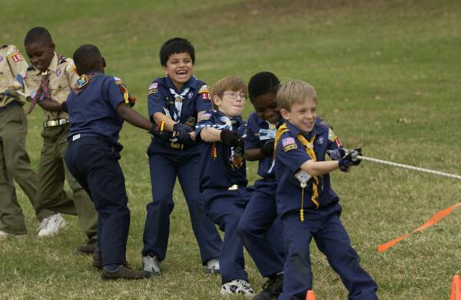
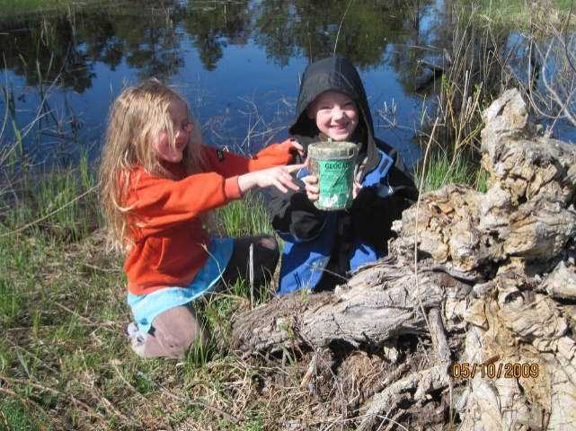
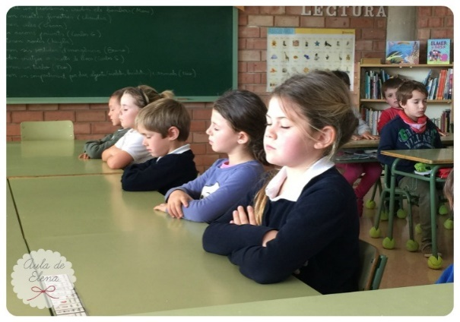
¿Como se benefician los hijos de un papá presente?
Los bebés muestran una conducta social y exploratoria más rica.
Sonríen más a menudo y es más común que ofrezcan sus juguetes a su papá.
Los niños y las niñas tienden a ser mas extrovertidos y con un estilo de personalidad más agradables.
Desarrollan valores orientados a: logros, metas y objetivos.
Existe mayor disposición de probar lo no convencional, rapidez de aceptar desafíos, oportunidad de aprender y tolerar la frustración.

Slide 23
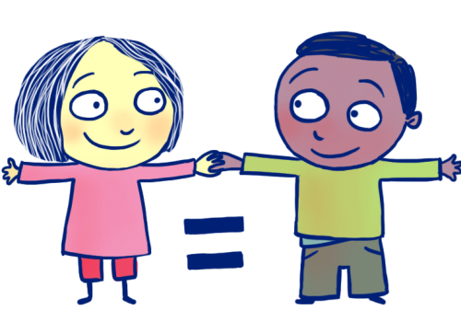
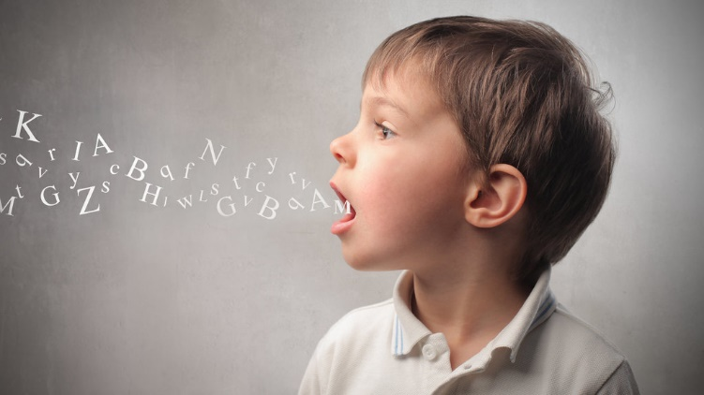
¿Como se benefician los hijos de un papá presente?
Tienen un sentido más claro y más confiado de cómo funciona el mundo en relación con su capacidad de producir cambios a su alrededor.
Sentirse capaces de dominar, les permite hacer elecciones vitales más creativas y menos guiadas por el miedo y a ser adultos más flexibles.
Los niños desarrollan un mejor y amplio vocabulario.
Los roles de género se consolidan mucho mejor.

Slide 24
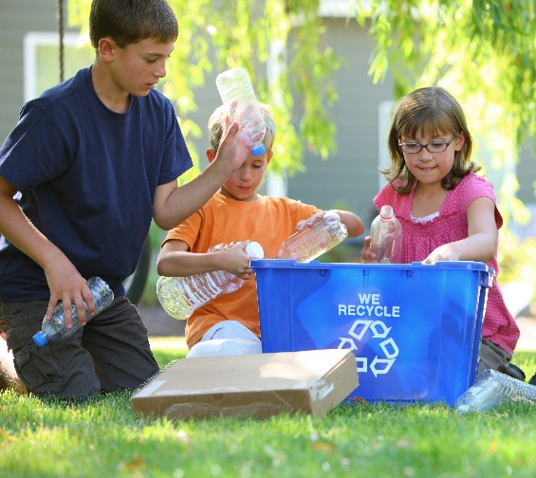
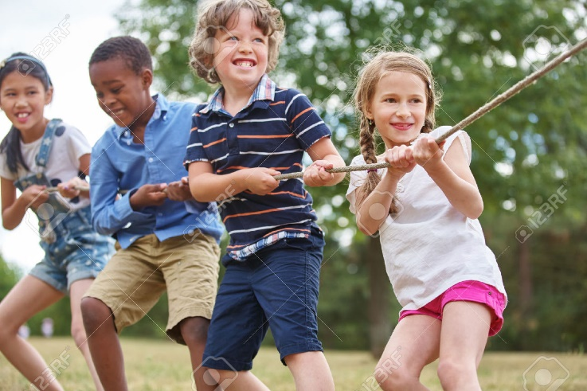
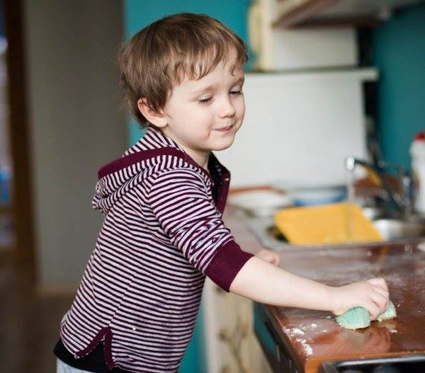
Un cuidado paterno positivo está asociado con una conducta moral positiva y pro-social general en varones y niñas:
una incidencia menor de conductas inconscientes incontrolables, conductas perturbadoras: depresión, tristeza y mentiras.
una mayor sociabilidad reflejada en la docilidad ante los deseos de los padres, buena relación con los demás y conductas responsables.
los varones tienen menos problemas de conducta responsable.
las niñas hacen intercambio más alegre y felices, muestran mayor capacidad de compromiso personal positivo y mayor disposición a probar cosas nuevas.

Slide 25
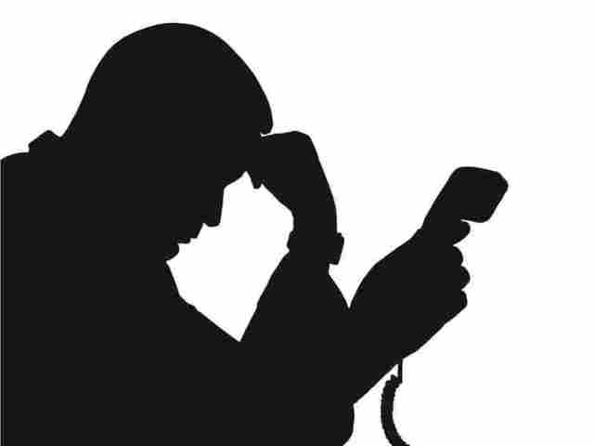
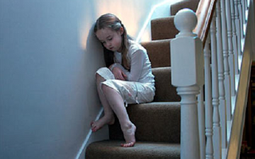
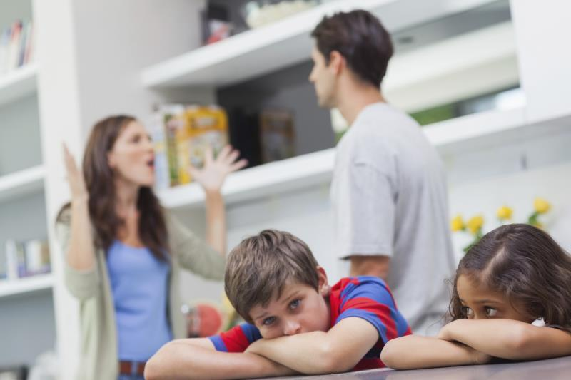
¿Qué pasa con los padrastros?
Los padrastros, por lo común tienen:
problemas para sentirse lo suficientemente preparados para la tarea de integrarse a la estructura de una nueva familia y cumplir su papel en ella.
tensiones por dejar a los hijos de un matrimonio anterior.
incertidumbre respecto de la cantidad de autoridad que tienen en su papel de padrastro.
dolorosos conflictos de lealtad.
confusión acerca de la adecuada interacción cariñosa con sus hijastros, en especial las hijas mujeres.

Slide 26
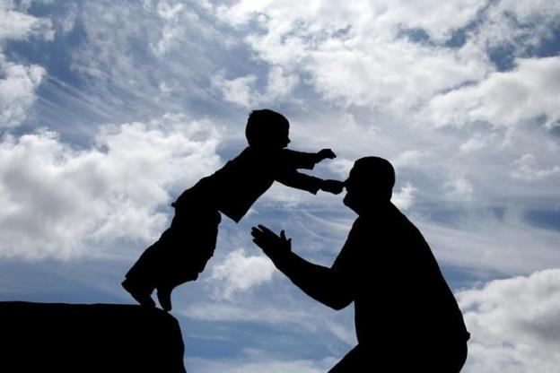
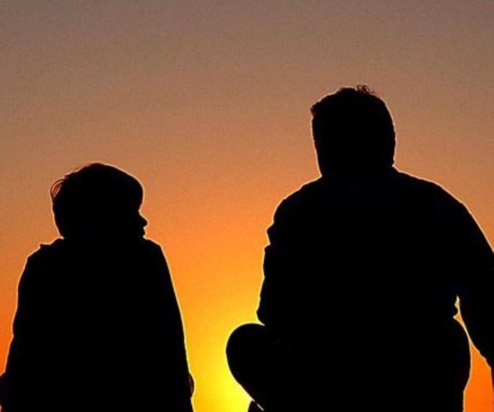
La paternidad comprometida ayuda al rol masculino en hijos varones
Dominan la violencia a través de la reducción de la rabia y de la sensación de dominio.
Desarrollan una temprana idea de la identidad masculina de su padre sobre la cual pueden moldearse desde que son pequeños.
Su modelo de la masculinidad incluye el cariño, la atención y la empatía experimentadas. Dado que se sienten seguros con su masculinidad, no tienen la necesidad de despreciar o ridiculizar todo lo femenino con el fin de establecer su identidad masculina.

Slide 27
Referencias
Pruett, K. (2001). El rol del padre. Buenos Aires, Argentina: Nexos.
Brizendine, L. (2010). Neurohormonas masculinas. Barcelona, España: RBA.

Slide 28
Gracias por su atención Psic. Marco A. Rivera Durán

